Slide 1
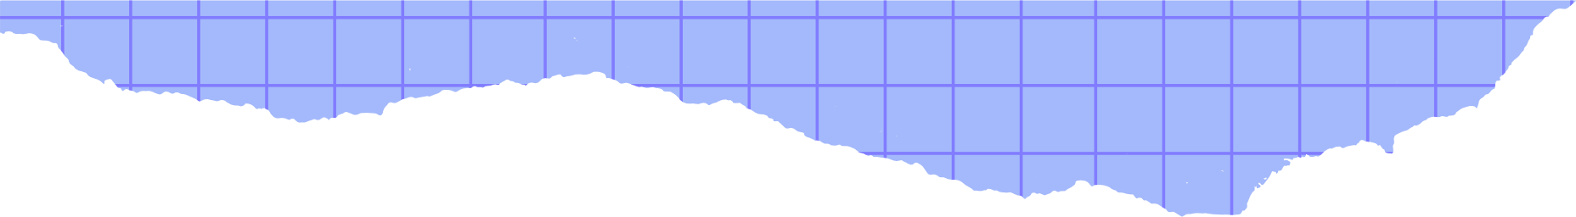
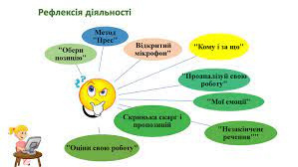

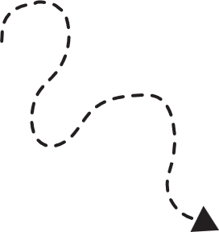

Наталія ГУСАК
РЕФЛЕКСІЯ

Slide 2


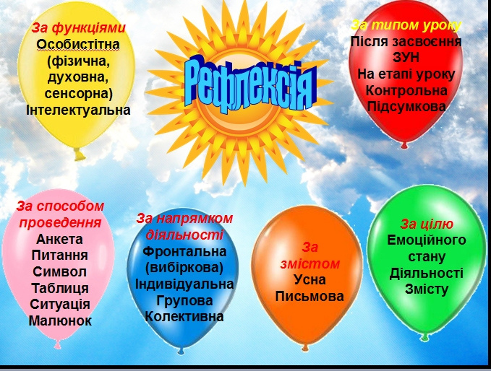

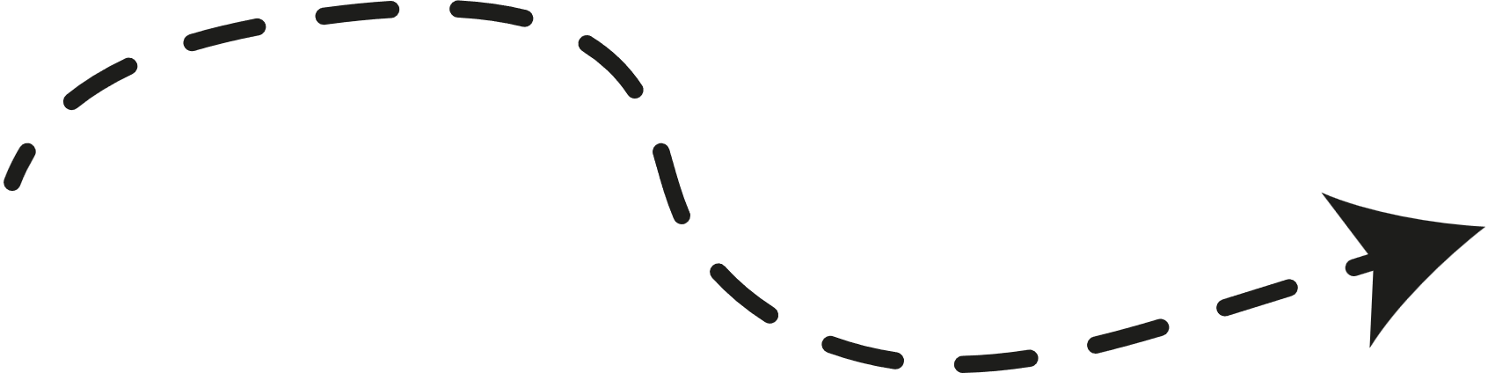
Види рефлексії

Slide 3
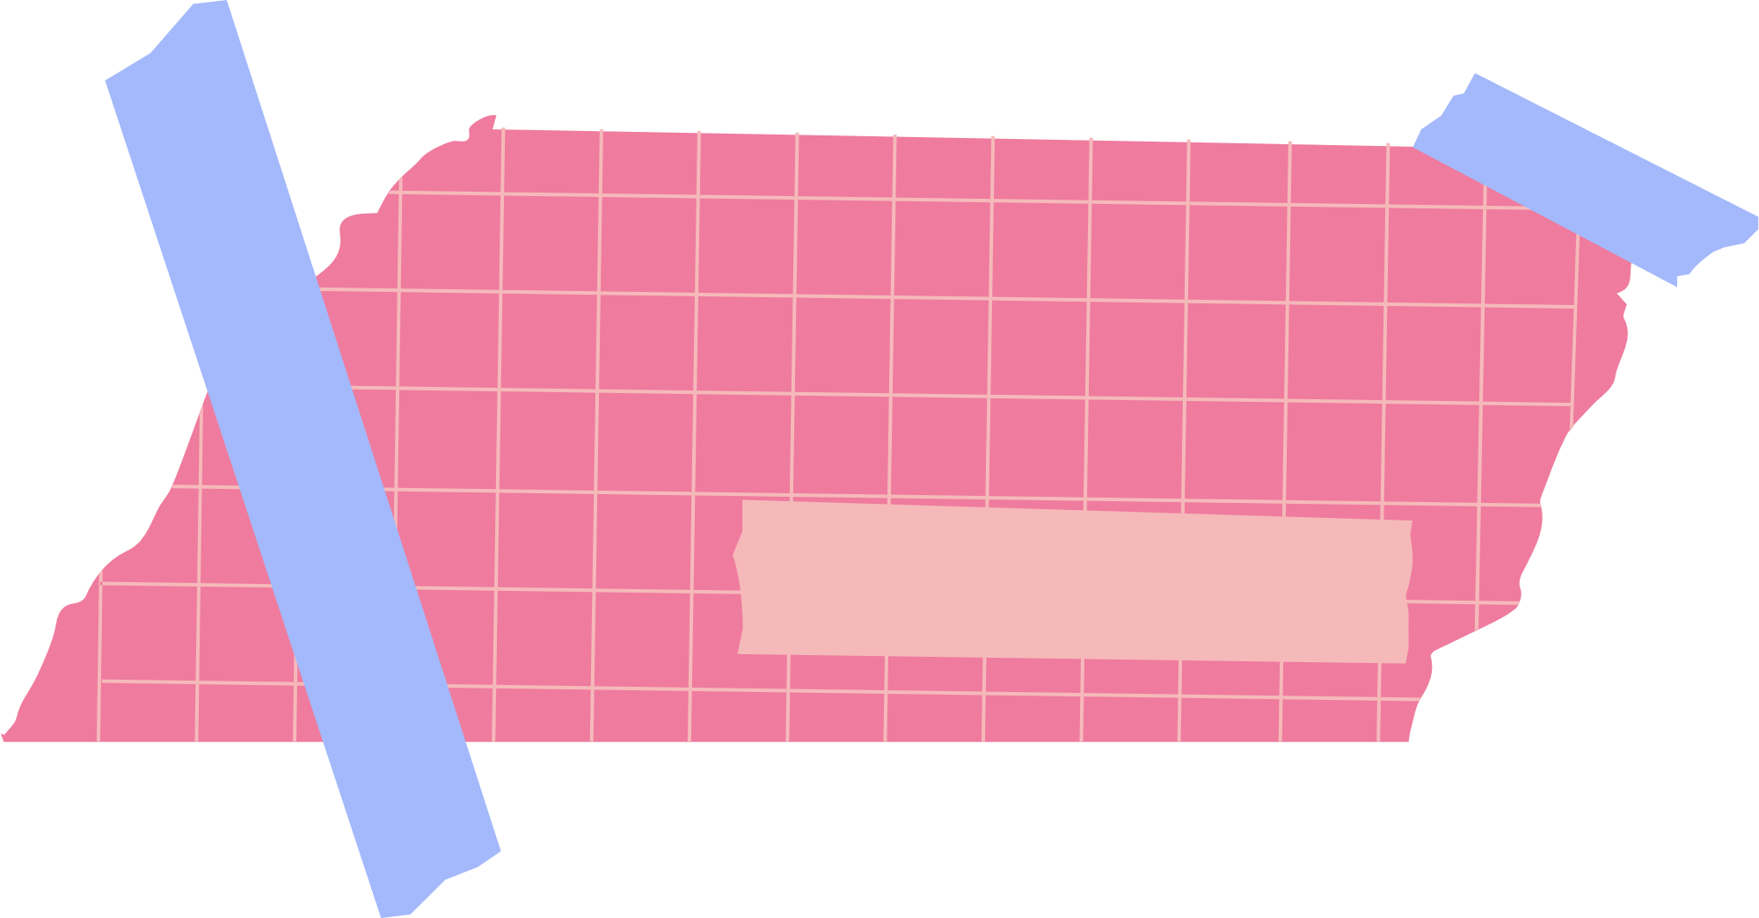
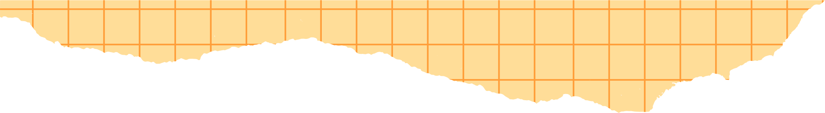
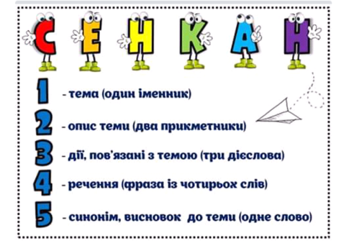
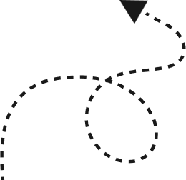
СЕНКАН

Slide 4
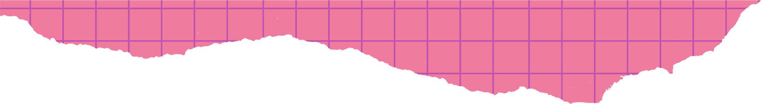

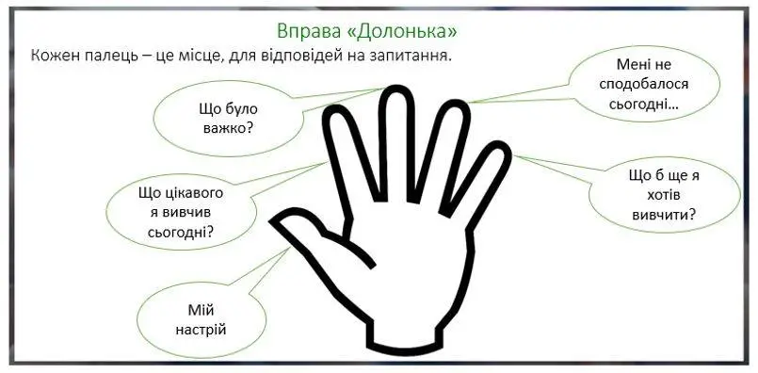
Долонька

Slide 5


П’ЯТЬ ПАЛЬЦІВ

Slide 6
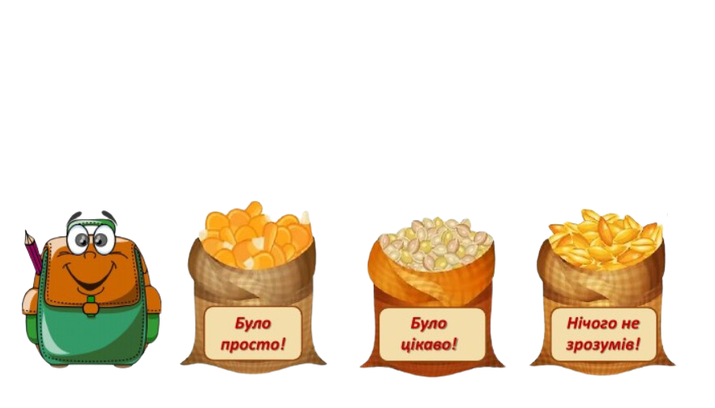

Рюкзачок
Яке зернятко мудрості ви покладете у свій рюкзачок?

Slide 7
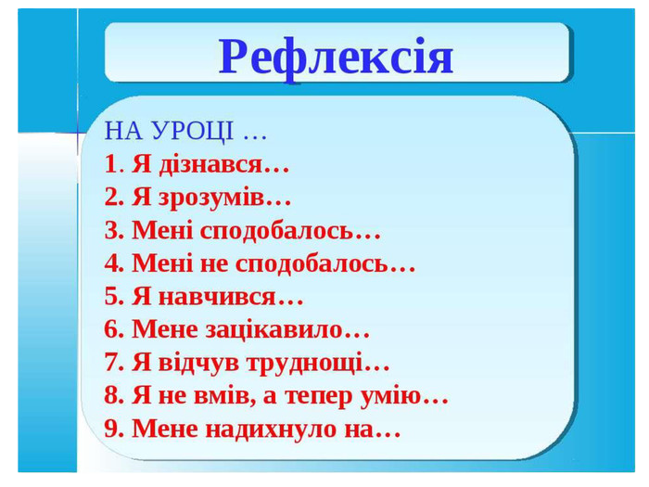

НЕЗАКІНЧЕННІ РЕЧЕННЯ

Slide 8

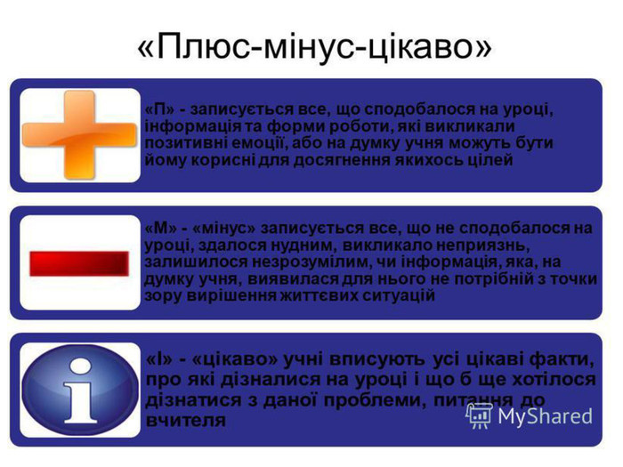
ПЛЮС-МІНУС-ЦІКАВО

Slide 9
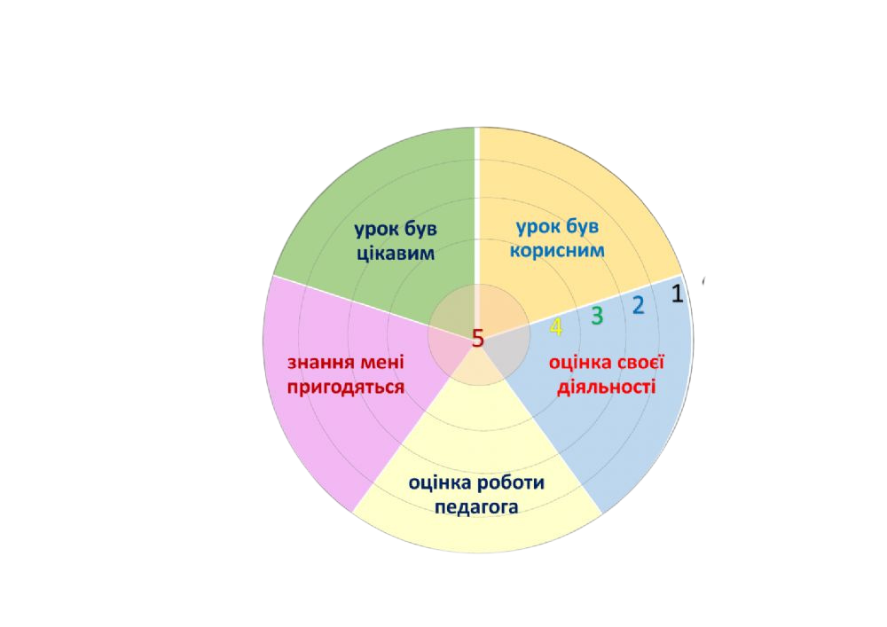
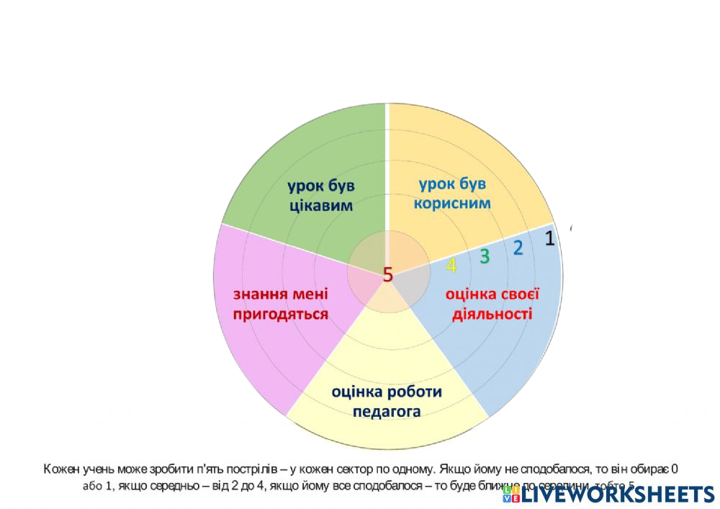
Рефлексивна
мішень

Slide 10


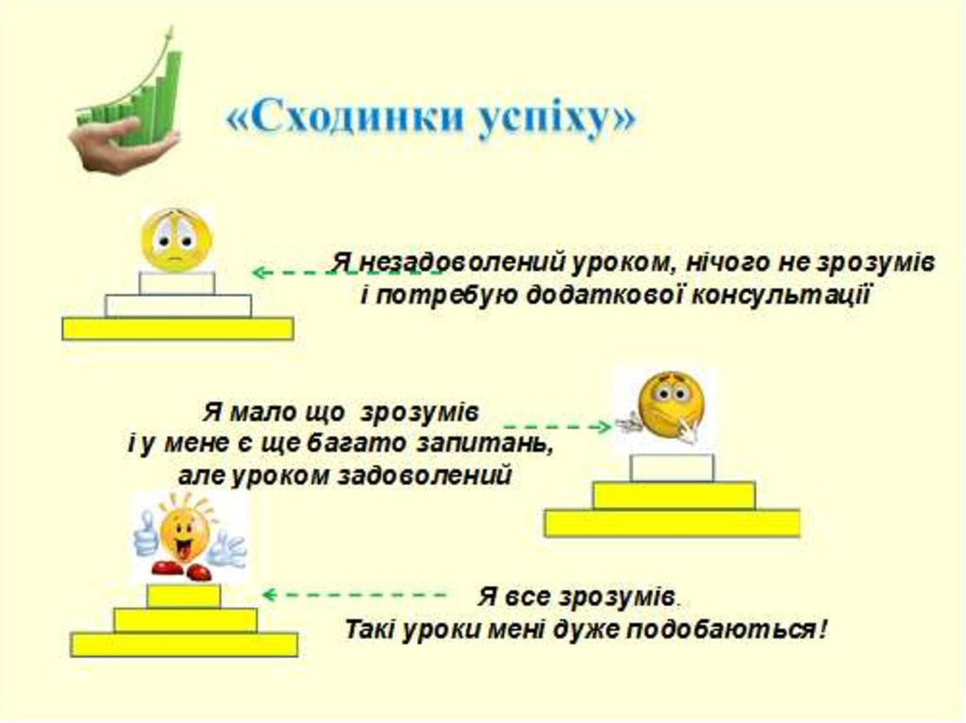

«Сходинки успіху»
На якій сходинці ти зараз?

Slide 11
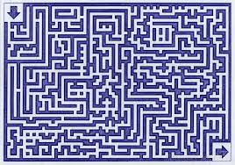
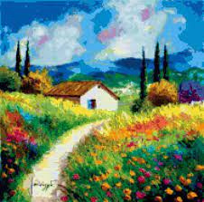
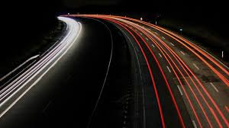
Стежка на уроці
заплутався усе зрозуміло,
успіху досягнуто
багато дізнався,
але не можу застосувати

Slide 12


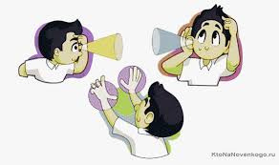

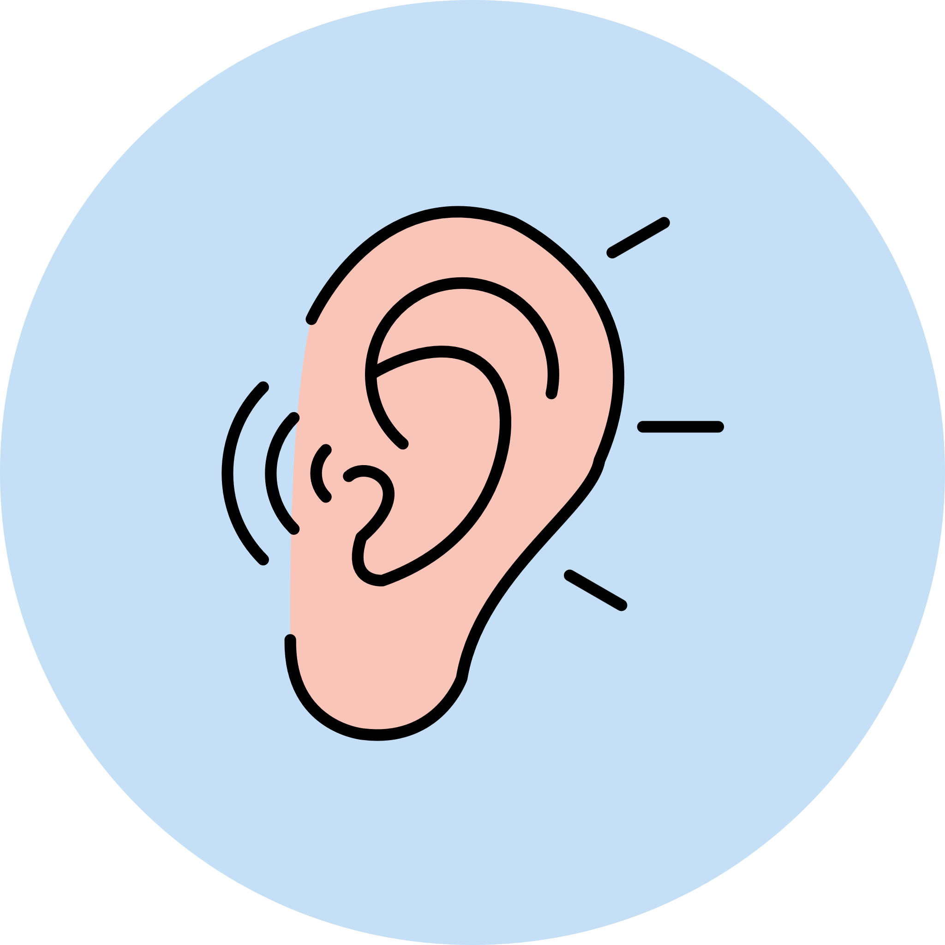
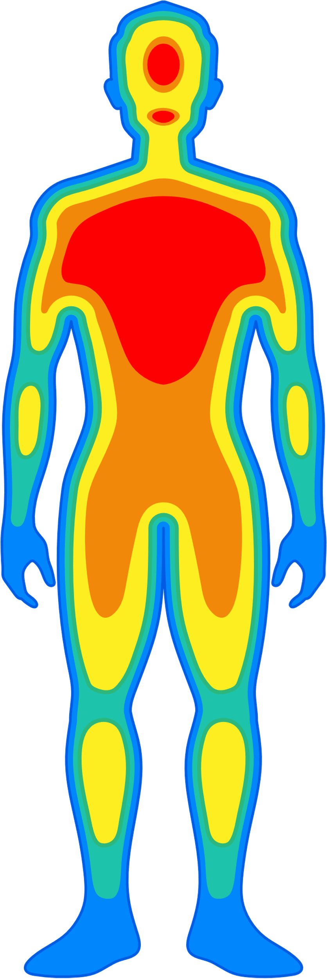

ВАК
Візуал-аудіо-кінестетик
Чого ви навчилися на уроці, використовуючи
… очі?
… вуха?
… тіло?

Slide 13




З МОМЕНТИ + 1 ДІЯ
Пригадайте три моменти, які вийшли добре та заплануйте одну дію, щоб наступного уроку поліпшити результат

Slide 14


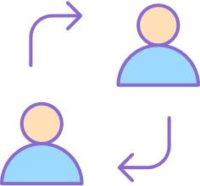
2-1-1
Назвіть 2 успіхи, яких ви досягли впродовж уроку.
Назвіть 1 урок (чого ви навчилися).
Назвіть 1 зміну (що будете робити по-іншому?).

Slide 15

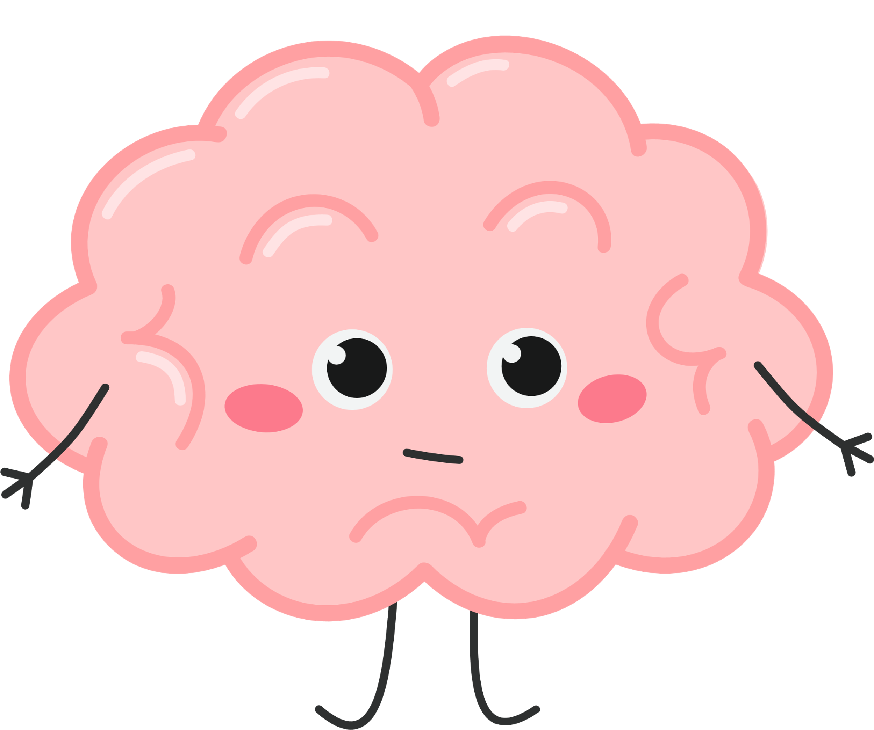
ЗНАЮ...
Продовжіть речення.
Після цього уроку я:
  знаю, що…
  знаю, як…
  знаю, навіщо…
  знаю, я (про себе, свої зміни).

Slide 16



3-2-1
  Назвіть 3 нових та цікавих факти, які ви дізналися під час уроку.
  Назвіть 2 факти, які були вже відомі або не вразили та не зацікавили.
  Назвіть 1 факт, який би хотілося вивчити детальніше.

Slide 17

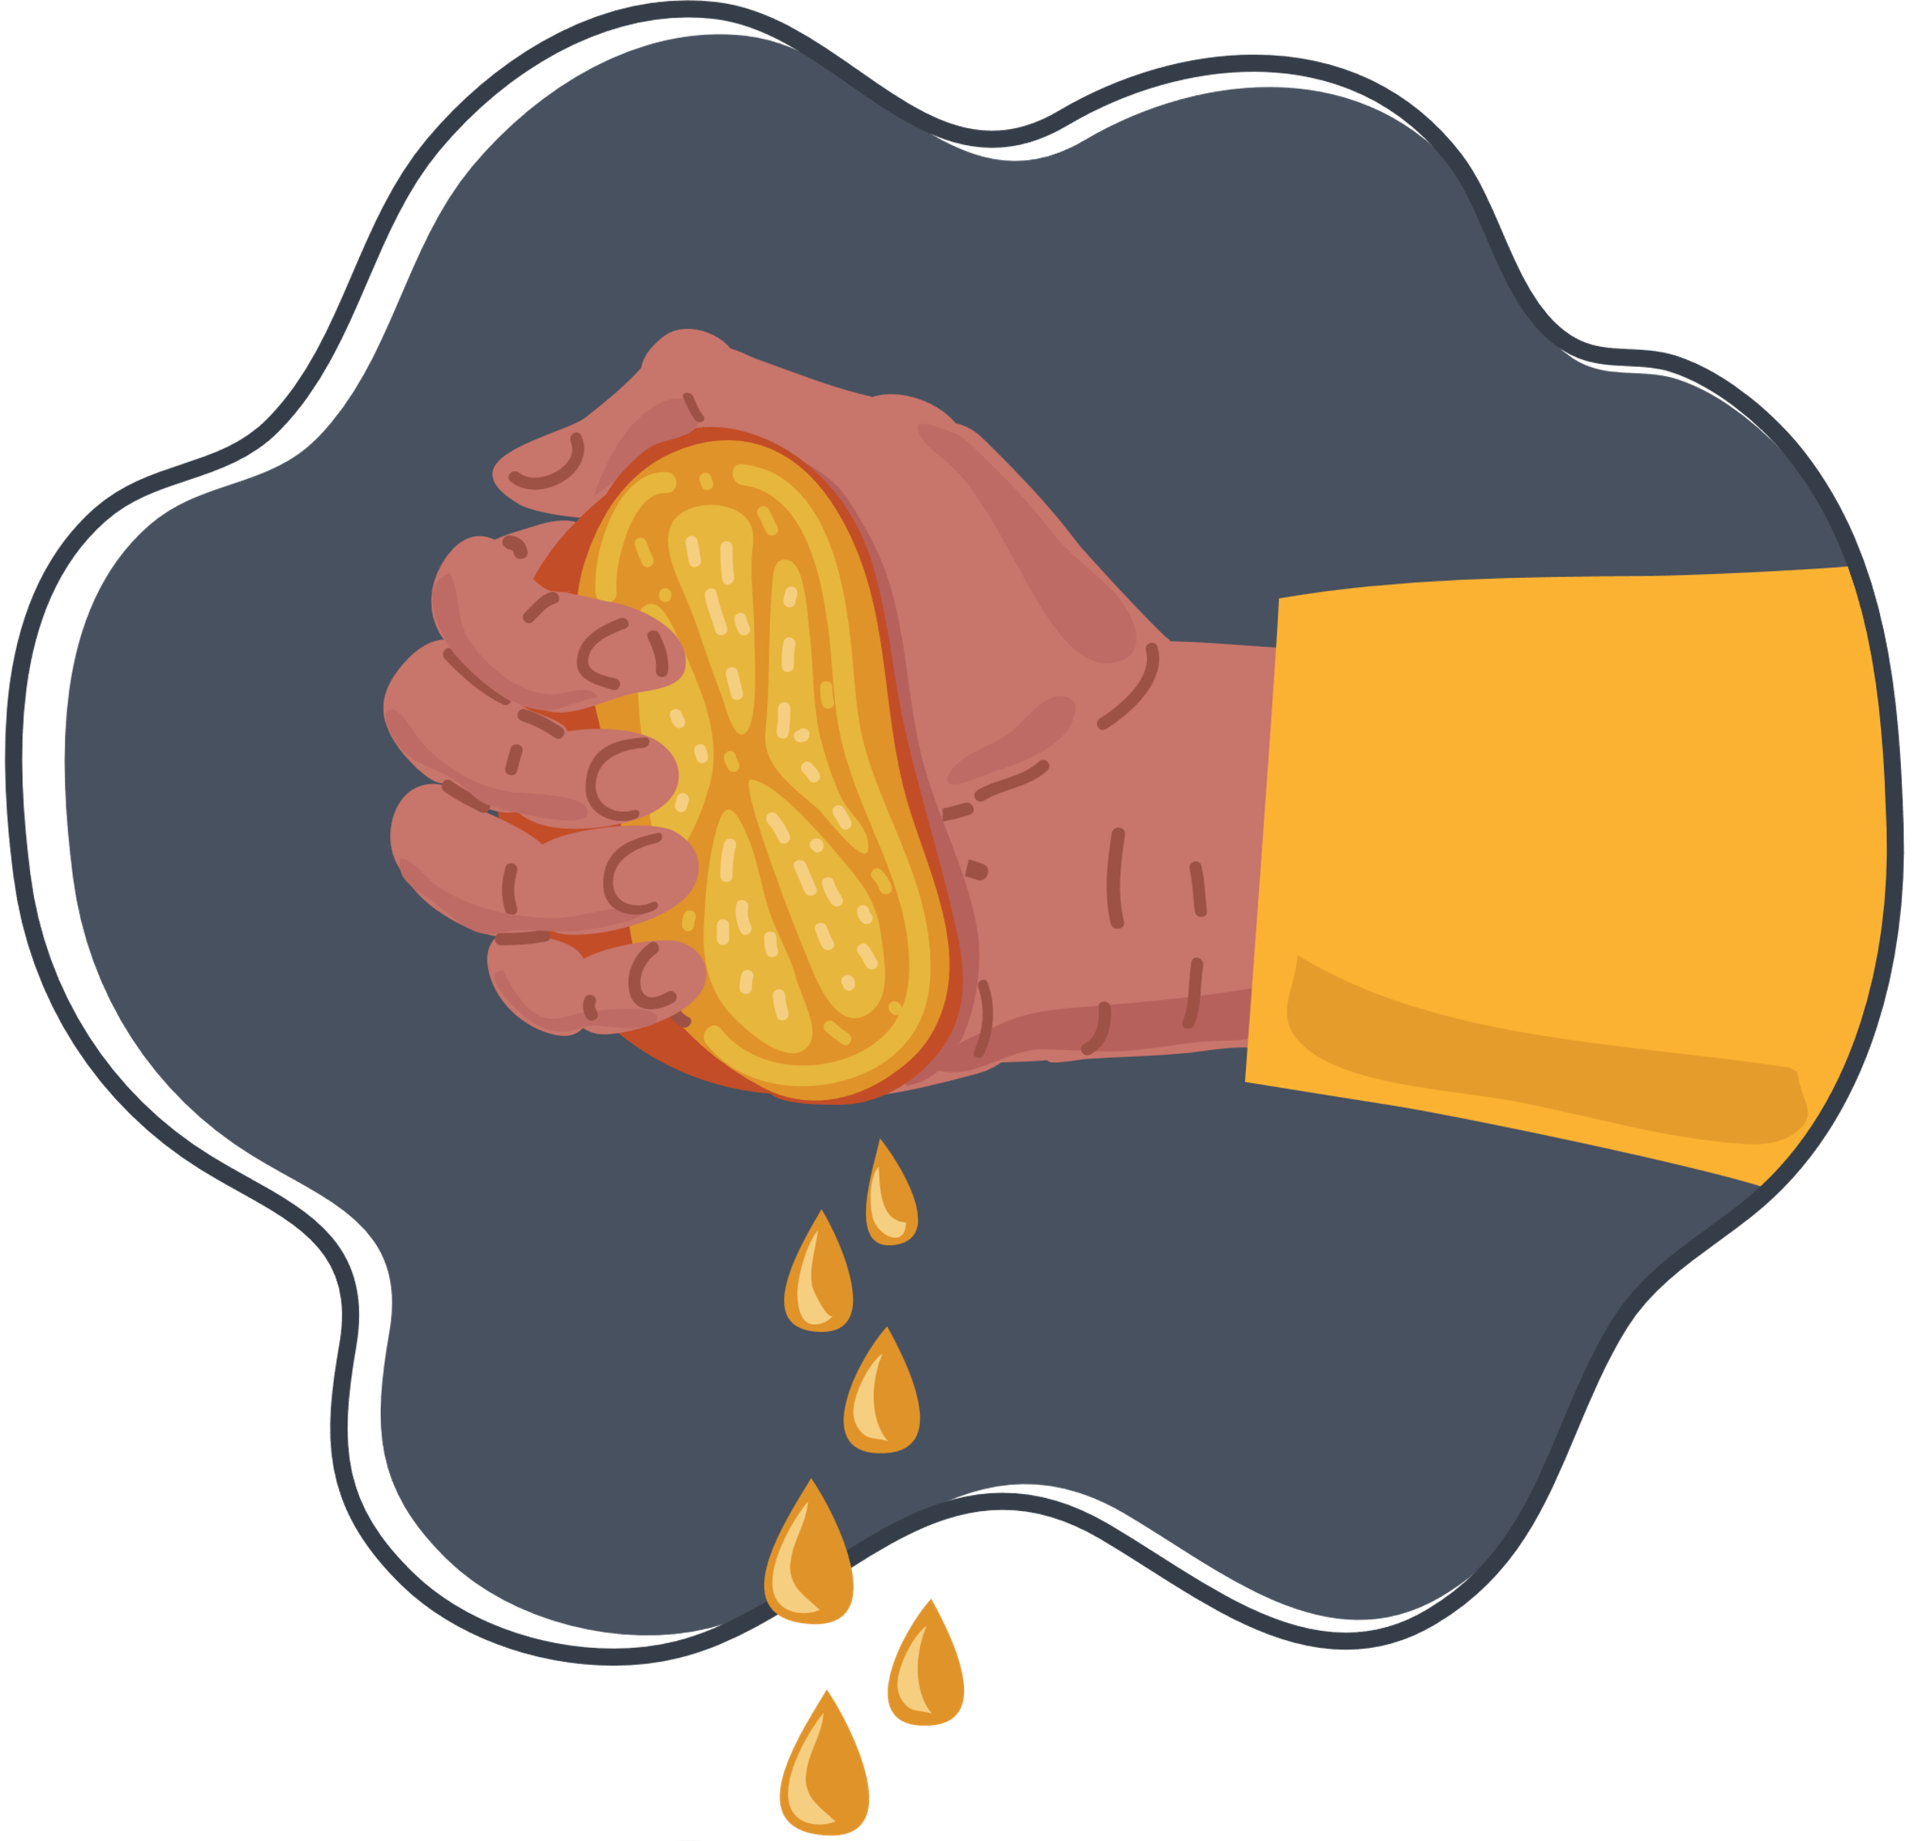
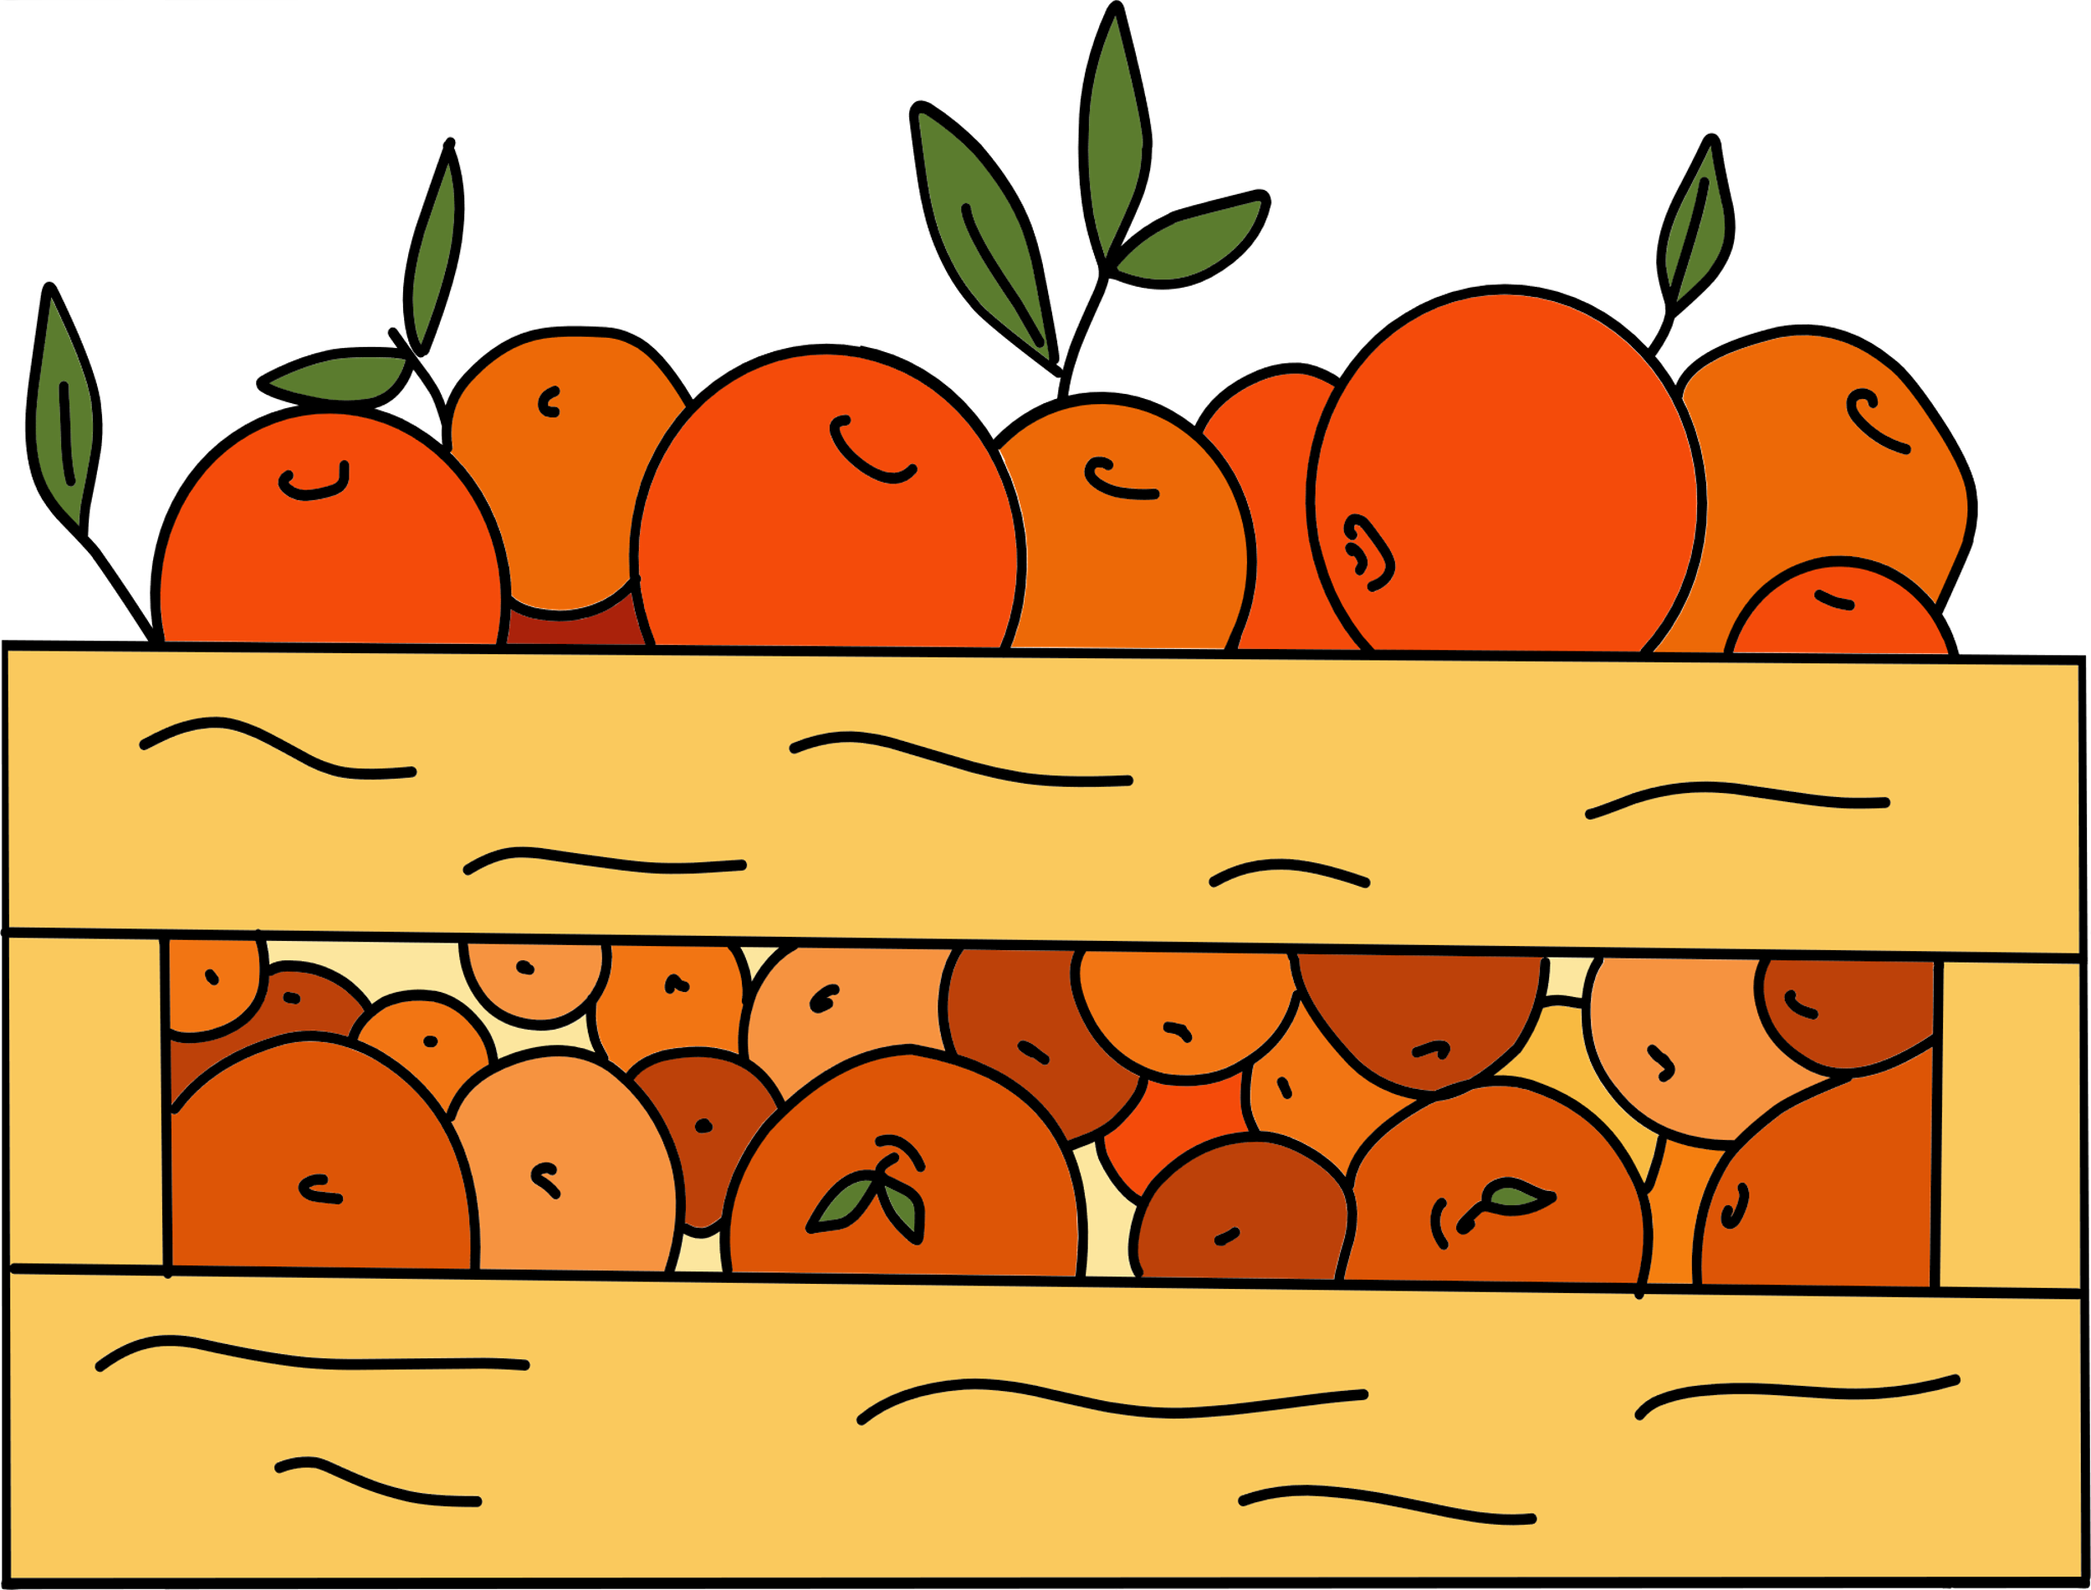
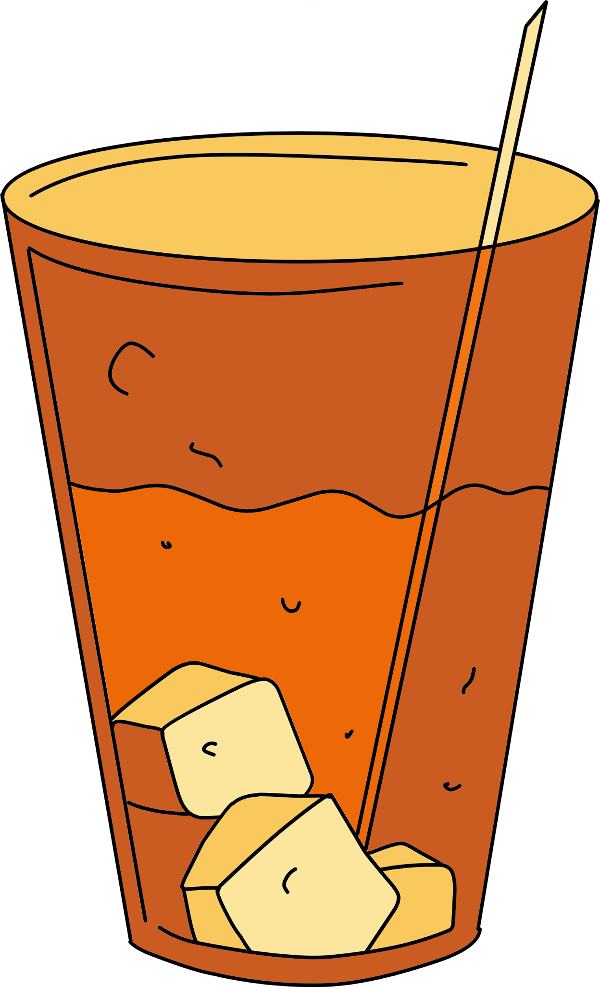
СОКІВНИЦЯ
До чого потрібно Не сподобалось, не актуально
повернутися?
Надихало, приносило радість

Slide 18
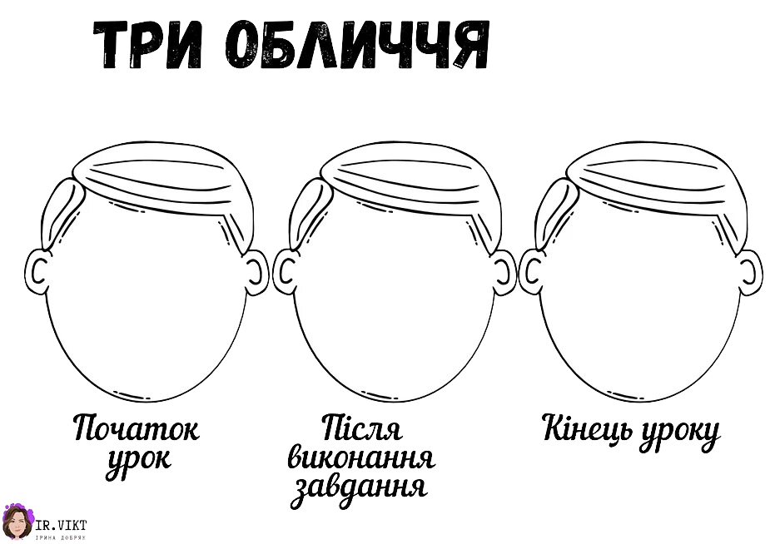
Три обличчя
Намалюйте свої емоції на початку уроку, після виконання завдання та наприкінці уроку.

Slide 19



«Із заплющеними очима» (А.Богосвятська)
Заплющіть очі і згадайте приємні моменти уроку. Я радію, що протягом уроку ви були уважні.
Усі, хто працював добре, - посміхніться мені.
А хто відчуває потенціал працювати ще краще – поаплодуйте собі.

